Slide 1

Mad og muskler
Kend din mad

Slide 2

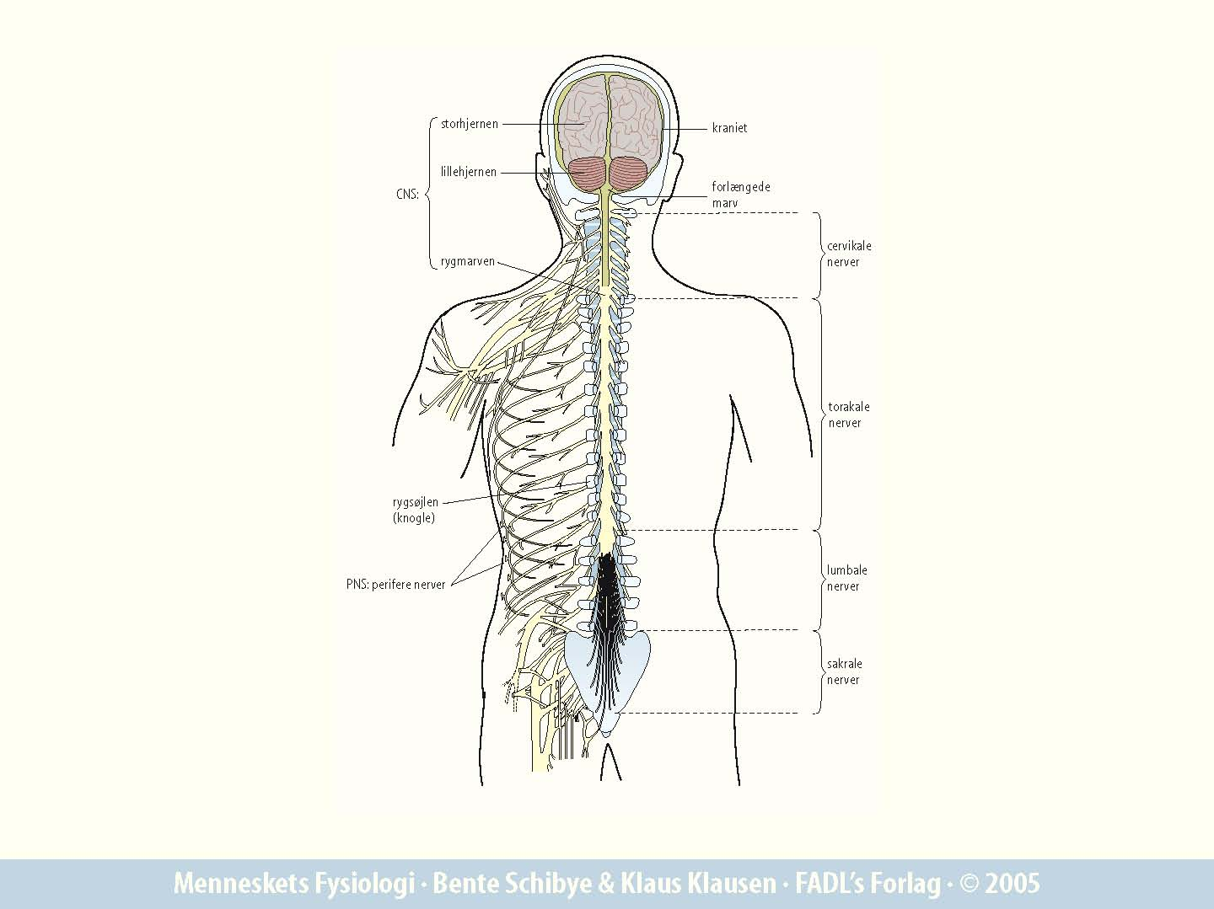
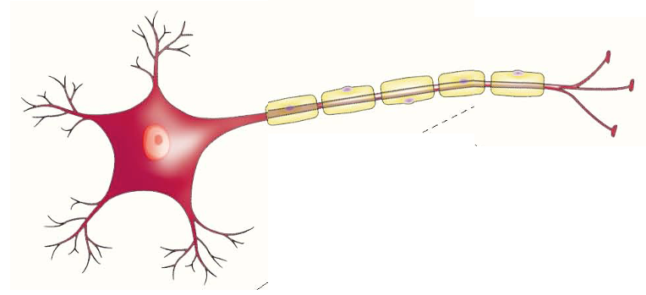
Hvordan fungerer vores muskler?
Nervesystemet styrer vores muskler
Nervesystemet består af nerveceller
Dendrit
(sender signal videre)
Cellekrop
(Modtager signal)
Notes:
Det første trin til at lære, hvordan vores muskler fungerer, er at forstå vores nervesystem. Vores nervesystem og muskler taler nemlig sammen konstant, og uden nervesystemet vil vores muskler ikke kunne bevæge sig. Det centrale nervesystem ligger i hjernen og rygmarven, men nervesystemet deler sig også ud til alle andre dele af kroppen (kaldt det perifere nervesystem). Nervesystemet består af nerveceller. Den enkleste måde at beskrive en nervecelle på, er ved at forestille sig en cellekrop med en række ”udløb” (se billede). Nervecellen kan modtage og videregive information utrolig hurtigt og præcist. I den ene ende sidder korte udløb, som modtager information. I den anden ende et langt udløb, som leder information videre til andre nerveceller.

Slide 3
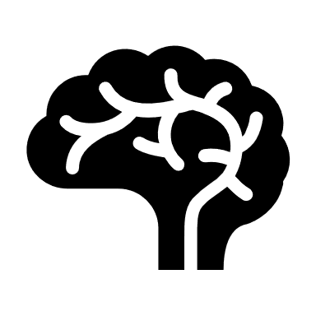
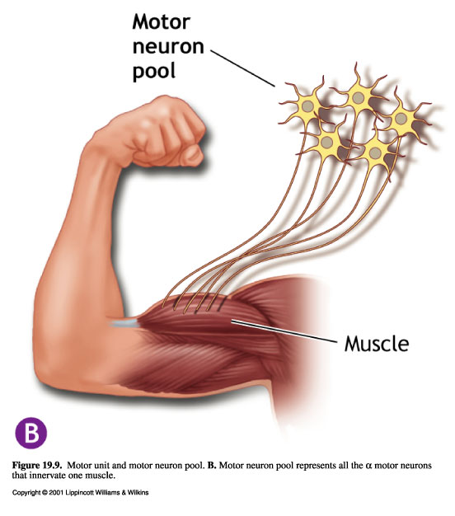
Hvordan aktiveres musklen?
Elektrisk signal sendes fra hjerne til muskel
Notes:
Hvis vi skal bevæge vores muskel, lad os sige løfte en liter mælk, er det første der sker, at hjernen træffer en beslutning ”Jeg skal løfte en liter mælk, det skal musklerne vide”. I denne beslutningsproces beregner hjernen kraft, retning og hastighed for musklens bevægelse. Herefter sendes et elektrisk signal (kaldt aktions potentiale) ned igennem nervesystemets store netværk af nerveceller, som når hele vejen ud i armen, hvor det elektriske signal vil få musklen til at bevæge sig. Dette mønster gentager sig, hver eneste gang vi bevæger os.
Venstre illustration viser, hvordan aktions potentialet ledes til musklen og sætter gang i sammentrækningen og bevægelsen af musklen.
Højre illustration viser de nerveceller, som aktiverer musklen. Disse kaldes motorneuroner.

Slide 4
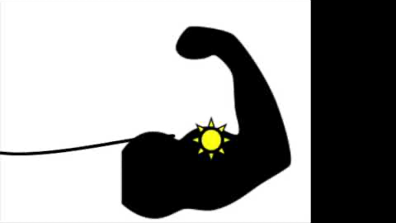
Notes:
Oplæsning fra videoen:
Som vi har fået at se på de tidligere slides, er nøglen til at vores muskel kan bevæge sig, vores central nervesystem. Før vores muskel bevæger sig eller trækker sig sammen, sendes der et elektrisk signal fra hjernen til musklen. Når signalet møder musklen, vil der frigives energi i musklen, og den vil bevæge sig.
Men hvordan ser en muskel egentlig ud, og hvad med når en muskel bevæger sig? På videoen kan I se et glaskammer, som er fyldt med væske, og i midten ses en rottemuskel. Rottemusklen er hængt op i to kroge, og igennem elektrisk stimulation kan vi få musklen til at bevæge sig. Se på videoen engang for at se, hvordan det ser ud, når en muskel trækker sig sammen.
Link:
https://www.youtube.com/watch?v=fheoJSEX_9k&feature=youtu.be

Slide 5

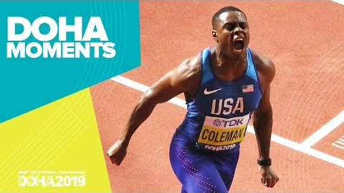
Kraften og hastigheden musklen kan trække sig sammen med, er afgørende for fysisk præstation
Notes:
Vi ved nu, hvad der er forudsætningen for, at musklen kan trække sig sammen og bevæge sig.
Der er imidlertid en enorm forskel på, hvor stor kraft og hastighed vi hver især kan trække vores muskler sammen med. Topatleter, som f.eks. set på videoen ovenfor, er kendetegnet ved, at de kan udøve enorm stor kraft under utroligt hurtige hastigheder (Hver gang en topsprinter placerer en fod i jorden, trykkes der op imod 5 gange sprinterens kropsvægt i jorden på omkring 100-200 millisekunder, og dette er vel og mærke kun med et ben! Se dette korte klip, hvis du er nysgerrig:
Link: https://www.youtube.com/watch?v=0DZbKRRE93o&feature=emb_title

Slide 6
Hvad kendetegner Top-atleter?
Stor træningsmængde
Stor muskelmasse
Stærk kontakt mellem nervesystem og muskel
Specifik muskelfibertype
Hvad tror I?
Notes:
Først skal vi have eleverne i spil
Spørg på klassen:
Hvad kendetegner atleter, som set på videoen?
Det måske mest kendetegnende er deres store træningsmængde. Næst kommer de adaptationer (forandringer), som træningen har gjort ved deres krop. Særligt 3 ting er kendetegnende: Stor muskelmasse, stærk kontakt mellem nervesystem og muskel samt muskelfibertypen.

Slide 7
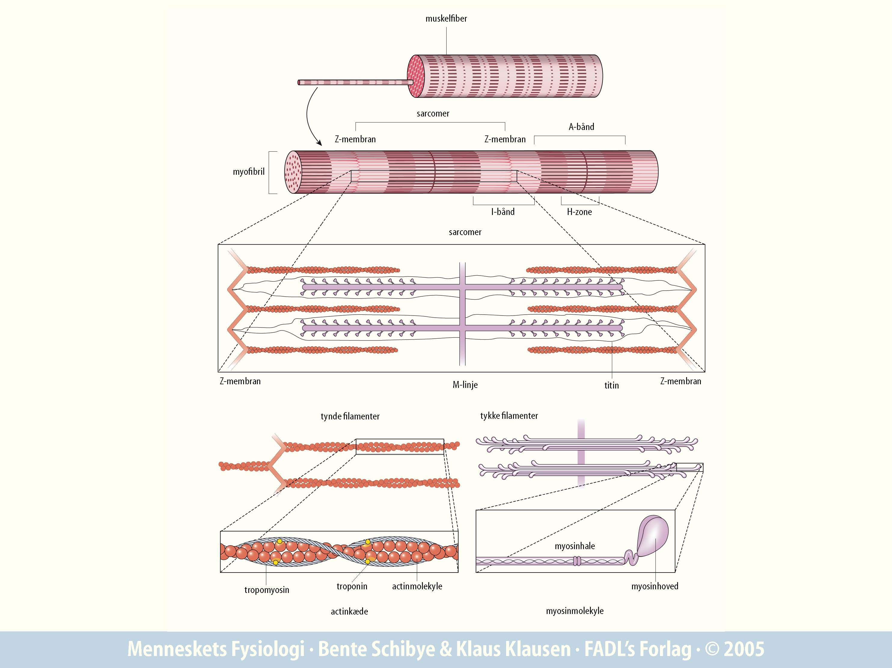
Muskelmasse og størrelse
Vores muskler består af muskelfibre
1. Når musklen vokser, vokser de enkelte muskelfibre
Muskelfibre indeholder kontraktile elementer
2. Når muskelfibrene vokser, dannes flere
kontraktile elementer
De kontraktile elementer trækker musklen sammen
3. Flere kontraktile elementer betyder, at musklen har
flere hjælpere til at trække musklen sammen
Hvilket giver en stærkere muskel
Notes:
Lidt basal muskelfysiologi:
Vores muskler består af tusindvis af muskelfibre
Hver muskelfiber indeholder myofibriller. Myofibrillerne består af mange sacromere, som er kontraktile enheder (dvs. en enheder, som kan bevæges ved at trække sig sammen (kontraktion)).
Når musklen vokser, vokser de enkelte muskelfibre og dermed dannes flere sacromere. Altså flere kontraktile enheder. Des flere kontraktile enheder, des flere hjælpere er der om det samlede arbejde.
En større muskel vil derfor også være en stærkere muskel.

Slide 8
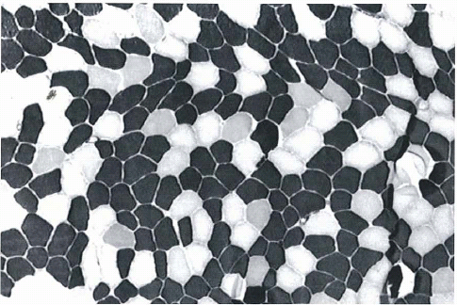
Muskelfibertyper – et kig ind i musklen
Der findes 2 markant forskellige muskelfibertyper
I vores muskler
De sorte kaldes type 1
De er meget udholdende,
men ikke særligt kraftfulde
De hvide kaldes type 2
De er meget kraftfulde,
men ikke særligt udholdende
Notes:
Menneskers muskler består af en blanding af forskellige muskelfibertyper. Modsætningsvis ser vi, at mange dyr har muskler, som alene består af én specifik muskelfibertype. Tænk f.eks. på det helt lyse brystkød, men helt mørke lårkød i en kylling. Dette er eksempler på muskler, som udelukkende består af én muskelfibertype. Vi mennesker har overordnet 2 forskellige muskelfibertyper. Den ene kalder vi type 1 og den anden type 2. Type 1 muskelfibre er karakteriseret ved deres udholdenhed. Hastigheden og kraften, hvormed type 1 fibrene trækker sig sammen er relativt lav, men indholdet af mitokondrier gør dem utroligt udholdende. Type 2 fibrene er type 1 fibrenes diamentrale modsætning. Disse fibre kan udføre kraftfulde sammentrækninger med høj hastighed, men er ikke særligt udholdende. Muskelfibertypernes karakteristika gør, at type 1 fibrene oftest omtales som ”de langsomme fibre” eller de ”aerobe fibre”, og type 2 fibrene som ”de hurtige fibre” eller ”anaerobe fibre”.
På billedet ses et tværsnit af en lårmuskel fra et menneske. Her ses tydeligt fordelingen af forskellige fibre.

Slide 9
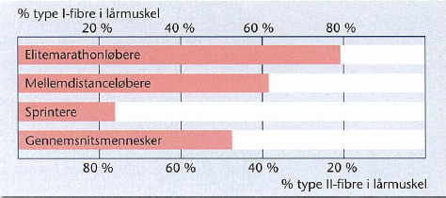
Den hyppigste fordeling af muskelfibre i lårmusklen er omkring 50% type 1 og 50% type 2
Når vi kigger på eliteatleter, ses det ofte, at dygtige udholdenhedsatleter har en større mængde af type 1 fibre
i lårmusklerne, og at sprintere har en større mængde af type 2 fibre (se figur)
Vi ved imidlertid ikke om disse atleter er født eller har trænet sig frem til denne fibertype fordeling.

Slide 10
Med træning forbedres signalet mellem nervesystem og muskel
Når vi træner forbedres signalet, så aktiveringen af musklen forstærkes!
Træning
Notes:
Sidst har koblingen mellem nervesystemet og musklen også stor betydning for musklens evne til at udvikle kraft, eftersom det er nervesystemet, der aktiverer musklen. Des større og flere signaler der sendes til musklen fra nervesystemet, des større aktivering får vi af musklen. Det elektriske signal som sendes fra nervesystemet til musklen, er faktisk ikke spor anderledes end den måde, hvorpå vi får lys i en loftlampe igennem kontakten mellem stikkontakt, ledning og pære. Hvis ledningen ikke er god nok, vil signalet til pæren være dårligt, og vi vil ikke få lys. Hvis vi derimod udskifter ledningen med en ny og kraftfuld ledning, vil det elektriske signal som løber fra stikkontakten til pæren, løbe upåklageligt, og vi vil få et kraftfuldt lys fra pæren. Under samspillet mellem nervesystem og muskel, betyder dette, at des bedre vores krop er til at lede signalet fra nervesystemet til musklen, des stærkere vil vores muskel kunne bevæge sig.

Slide 11
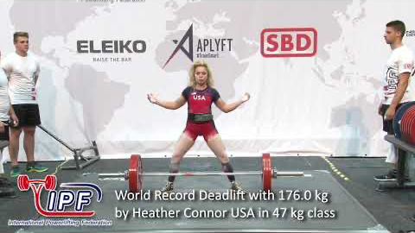
Man kan godt være stærk, men lille
Heather vejer 47 kg, men løfter 176 kg
Notes:
Heather er et godt eksempel på en atlet, hvis muskelstørrelse ikke er særlig stor sammenlignet med antallet af kilo, hun faktisk løfter. Vi må derfor forvente, at hendes imponerende muskelstyrke kan tilskrives en stærk kontakt mellem nervesystemet og musklerne.
Link:World Record Deadlift with 176.0 kg by Heather Connor USA in 47 kg class | World Record Deadlift of 176.0 kg by Heather Connor USA in 47 kg class | By International Powerlifting Federation - IPFFacebook | Facebook

Slide 12
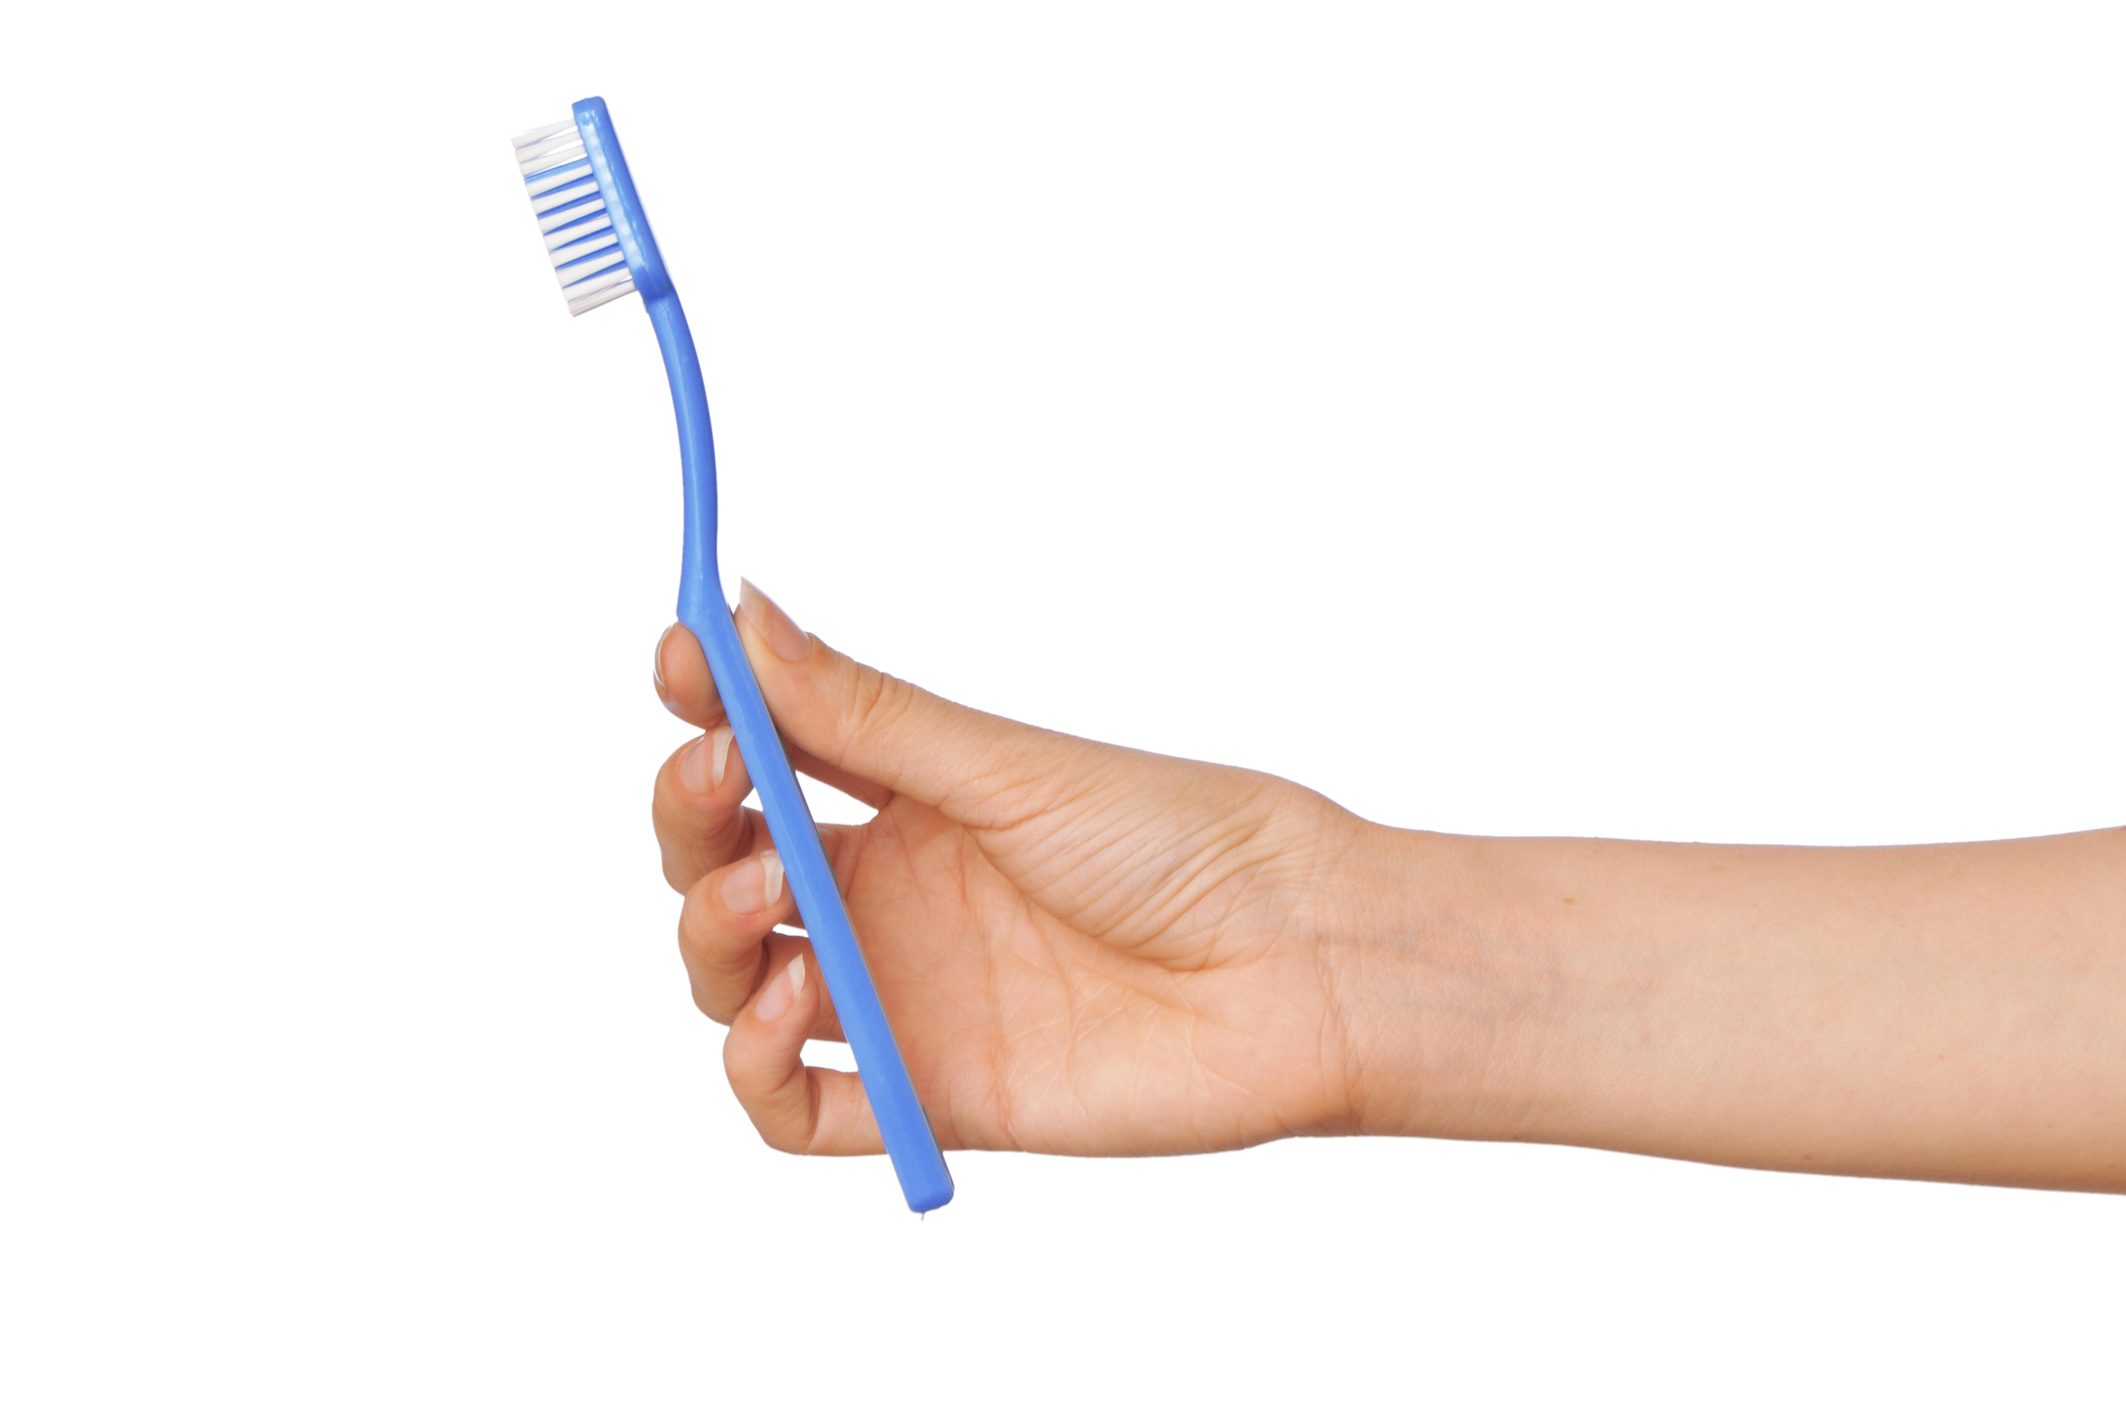
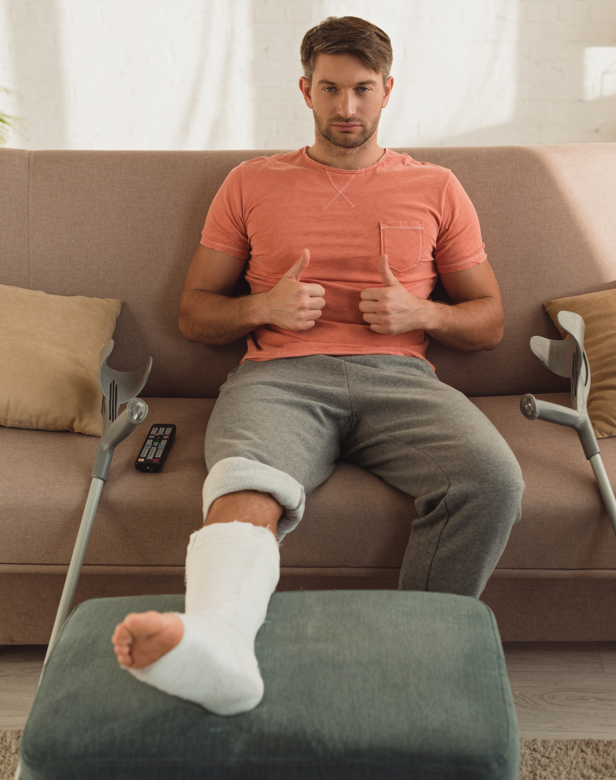
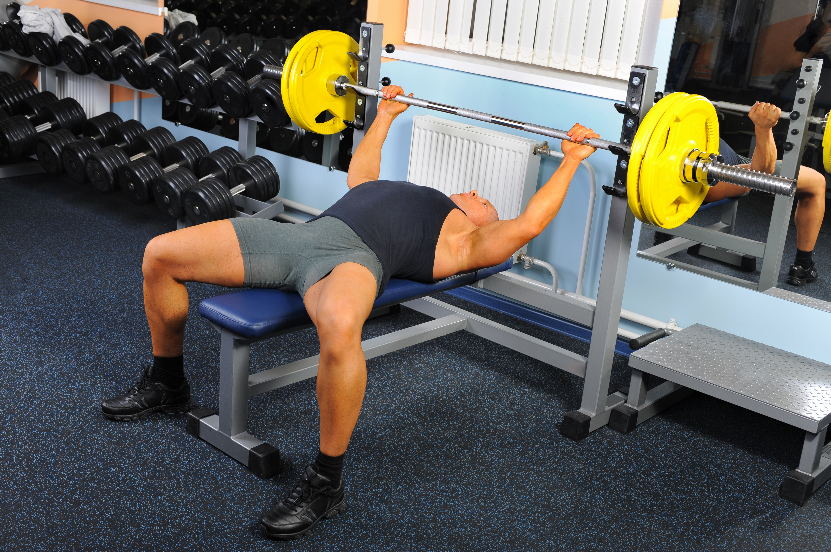
Hvordan får vi store og stærke muskler?
Musklerne og nervesystemet har en utrolig evne til at forandre sig til de typer aktivitet, de udsættes for
Prøv at børste tænder med modsatte hånd i en uge
2 ugers immobilisering kan medføre et tab af din
muskelmasse på 5-10% og muskelstyrke 10-20%
Efter 10 ugers styrketræning kan du forøge din muskelmasse
Med 10% og muskelstyrke med over 100%
Notes:
Hvordan får vi store og stærke muskler?
Det første vi skal forstå er, at vores muskler og nervesystem har en utrolig evne til at forandre sig i respons til det, vi udsætter dem/det for.
Eksempler:
Det tager kun 1 uge at lære og børste tænder med den modsatte hånd
Efter 10 ugers styrketræning kan du forøge din muskelmasse med 10% og muskelstyrke med over 100%
2 ugers immobilisering kan medføre et tab af din muskelmasse på 5-10% og muskelstyrke 10-20%

Slide 13
Hvordan får vi store og stærke muskler?
Musklerne og nervesystemet har en utrolig evne til at forandre sig til de typer aktivitet, de udsættes for.
Vores muskler bliver stærkere, når vi udsætter dem for belastning, de ikke er vant til.
I disse situationer presser du din krop, og når du presser din krop, tvinger du den til at blive stærkere .
Kroppen vil i respons til dette øge muskelmassen og forbedre kontakten mellem nervesystemet og musklen.

Slide 14
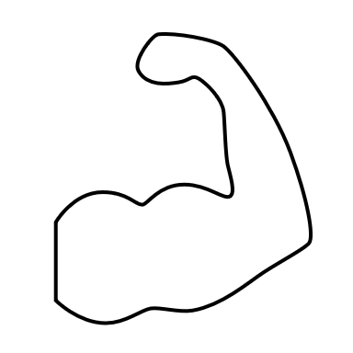
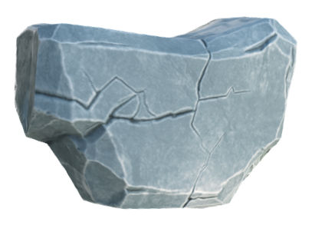
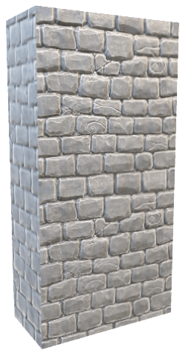
Den mad vi spiser, har stor betydning for vores evne til at forøge vores muskelmasse
Byggestenene til at opbygge nye muskelproteiner
findes i proteinholdige fødevarer
Vores muskler består af muskelproteiner
Notes:
Det første man skal forstå er, at vores muskler hovedsageligt består af protein. Protein, som er blevet behandlet i kroppen, således de kan bruges som muskelprotein. Forestil dig en muskel som en stor mur, der er bygget af mursten, hvor hver mursten repræsenterer noget muskelprotein.

Slide 15
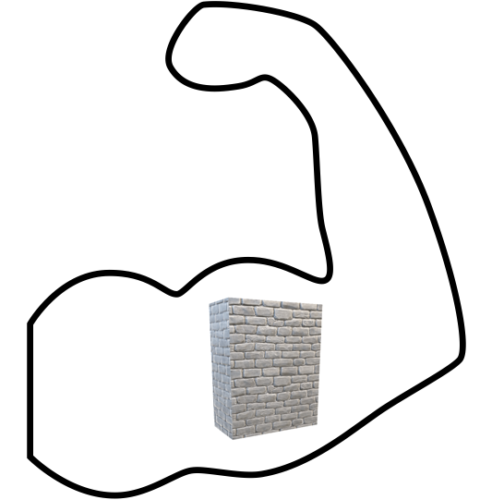
Når vi indtager højkvalitets protein, stimulerer vi syntesen af nye muskelproteiner, hvilket er afgørende for muskelvækst
Notes:
Når vores muskel vokser, så skyldes det, at kroppen er i stand til at tilføje byggesten til musklen og placere endnu flere mursten på muren.

Slide 16
Proteinsyntese og –nedbrydning
Effekten af at indtage et måltid
Muskel proteinsyntese (MPS)
Muskel proteinnedbrydning (MPN)
?
MPS & MPN
?
Morgenmad
Frokost
Aftensmad
Tid (t)
Notes:
På figuren ses:
Muskelproteinsyntesen og muskelproteinnedbrydningen henover en hel dag.
Indtagelsen af et måltid stimulerer akut proteinsyntesen (grøn kurve) i en begrænset tidsperiode.
For en person som spiser efter sit energibehov, vil proteinsyntesen og -nedbrydningen totalt blive 0 (kurverne udligner hinanden). Dette betyder, at muskelvævet vedligeholdes.
Men hvad sker der, hvis vi tilføjer træning og proteinrige måltider til denne ligning? (se næste slide)

Slide 17
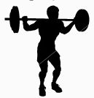
Proteinsyntese og –nedbrydning
Effekten af træning og protein
MPS
MPN
MPS and MPN
Proteinrigt
måltid
Proteinrigt
måltid
Proteinrigt
måltid
Tid (t)
Med træning bliver MPS større efter måltid og falder mindre i perioden uden mad.
Når vi indtager et proteinrigt måltid, kan vi stimulere proteinsyntesen maksimalt
Kombinationen af træing+protein -> opbygningen af nyt muskelvæv!
Notes:
Tilføjet til figuren: 1. Træning 2. Måltiderne er nu proteinrige.
Både protein og træning stimulerer akut proteinsyntesen og reducerer proteinnedbrydningen i en begrænset tidsperiode.
Særligt træningen sætter gang i proteinsyntesen i op til 48 timer efter endt træningspas.
Igennem træning og indtagelsen af højkvalitets protein henover sine måltider, kan man øge proteinsyntesen henover 24 timer, hvilket potentielt har gunstige effekter for musklerne.
Hvor meget protein bør indtages i et måltid for at stimulere proteinsyntesen maksimalt?
For at stimulere proteinsyntesen maksimalt i et måltid, anbefales det at indtage 20-25 gram højkvalitets protein.

Slide 18

Hvor meget protein er nok?
Den nyeste forskning tyder på, at det som har størst betydning er, at du får nok protein (1.8 g/kg kropsvægt).
Så længe dette behov er opfyldt, har det mindre betydning, hvornår du indtager det.
Proteinindtag i g pr. kg kropsvægt
Mænd Kvinder
Normalbefolkning 0.8 0.7
Moderat træningsbelastning (4-5 gange/uge) 1.0 0.9
Udholdenhedstræning høj intensitet (daglig) 1.2-1.6 1.0-1.4
Udholdenhedstræning ekstrem træningsbelastning 2.0 1.7
Styrkebetonet træning, herunder boldspil 1.2-1.7 1.0-1.4
Styrketræning (indledende muskelopbygningsfase) 1.5-1.7 1.3-1.4
Styrketræning (vedligeholdelse) 1.0-1.2 0.9-1.0
Aktive teenagere i vækst 1.2-2.0 1.0-1.7
Kilde: Burke et al, Clinical Sports Nutrition, McGraw-Hill Companies 2.edition, 2000
Notes:
Hvor meget protein er nok?
Gennemgå sliden med eleverne. Nævn nedenstående, hvis du finder det relevant.
Første prioritet:
Indtag nok protein. Brug oversigten ovenfor til at justere dit indtag.
Anden prioritet:
Indtag dit protein henover hele dagen og ikke blot i ét stort måltid
Tredje prioritet (for den ambitiøse atlet):
Indtag høj kvalitetsprotein (20-25g) hver 4.time, også umiddelbart før sengetid.

Slide 19


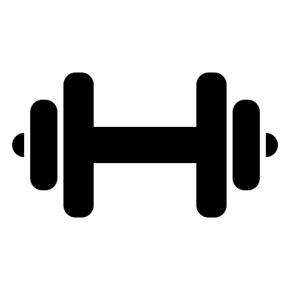
Resultater fra en stor dansk rapport om danskernes kostvaner viser, at drenge i alderen 10-17 år i gennemsnit spiser 90 gram protein/dag.
For en dreng på 50-60 kg, svarer dette til en mængde protein på 1.5-1.8 g/kg.
Lignende resultater ses for piger i alderen 10-17 år.
Take-home: Hvis du spiser en varieret dansk kost uden restriktioner, vil du med stor sandsynlighed få nok protein.
Notes:
Med en varieret kost kommer du langt…

Slide 20
Proteintilskud
Spis varieret og indtag høj kvalitets protein fra mælkeprodukter.
På dage du træner hårdt kan du evt. anvende et proteintilskud
Ja, men jeg undgår kød, fisk, æg
Har jeg brug for et proteintilskud?
Spiser du en sund og varieret kost?
Ja, men nogle dage hvor jeg træner hårdt, går der flere timer før jeg
kan indtage almindelige fødevarer
Nej
Ja
Har du for mange penge?
Du kan overveje, at indtage et proteintilskud.
Nej
Spar på pengene
og fortsæt de gode vaner
Tag dig sammen og spis sundt og varieret.
Dine forældre laver sandsynligvis skøn mad!
Ja

Slide 21
Kosttilskudsbranchen vil snyde dig hvis de kan…
Produkterne er ofte dyre
Har ofte ringere effekt sammenlignet
med alm. Protein.
Unødvendigt hvis du spiser normalt
Kan indeholder dobbelt så meget protein,
end du har brug for i et måltid.
Smager godt.
Indeholder sukker og meget energi
Notes:
Her kommer en lille bonus slide:
Der findes tusindvis af kosttilskud. Desværre er der ingen dokumenteret effekt for at størstedelen af dem virker…
Til skal det nævnes at mange af disse koncentrerede proteinprodukter ”fortynder” kosten mht. mikronæringsstoffer (vitaminer og mineraler) sammenlignet med rigtige proteinrige fødevarer fx fisk, æg og mælkeprodukter. Hvis man indtager mange kosttilskud, risikere man altså ikke at få de vitaminer og mineraler, som OGSÅ er en vigtig del af kosten.

Slide 22

Øvelse
Notes:
Lav øvelserne i det skriftlige elevmateriale til Tema 4, Mad og Muskler. Du bør afsætte ca. 1 time.

